Slide 1
第二章 图形基元的生成和显示
●扫描转换直线段
DDA算法
中点画线法
Bresenham画线算法
●圆弧、椭圆弧扫描转换
中点算法
内接正多边形迫近法
等面积正多边形逼近法
生成圆弧的正负法

Slide 2
直线段的扫描转换算法
直线的扫描转换: 确定最佳逼近于该直线的一组象素，并且按扫描线顺序，对这些象素进行写操作。从图元的数学/参数表示形式(由用户按需要指定）转换成适于光栅系统显示所需要的点阵表示形式，
三个常用算法：
  数值微分法（DDA）
  中点画线法
  Bresenham算法。
y
象素
5
4
扫描线
3
2
线的数学表示
1
0
线的光栅表示
0
1
2
3
4
5
6
x

Slide 3
数值微分法（ＤＤＡ）
假定直线的起点、终点分别为：（x0,y0), (x1,y1)，且都为整数。
。
。
。
(X _{i ,} Y_{i})
(X _{i+1 ,}Y_{i} + k)
栅格交点表示象素点位置
。
(X _{i ,} Int(Y_{i} +0.5))

Slide 4

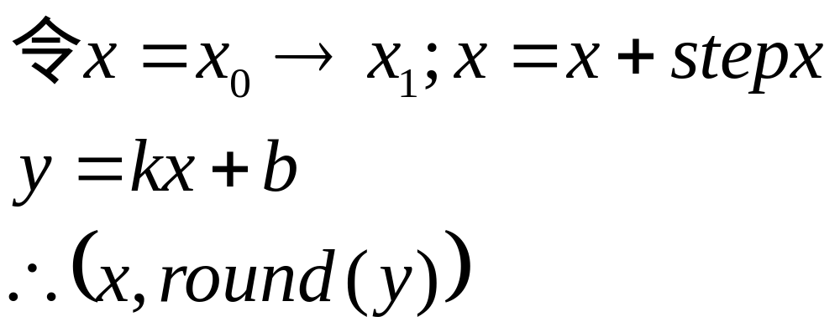
数值微分法(DDA) 续
基本思想
已知过端点P0 (x0, y0), P1(x1, y1)的直线段L
y=kx+b
直线斜率为
这种方法直观，但效率太低，因为每一步需要一次浮点乘法和一次舍入运算。

Slide 5
数值微分法(DDA) 续
计算y_{i+1}= kx_{i+1}+b
= kx_{i}+b+kΔx
= y_{i}+kΔx
  当Δx =1; y_{i+1} = y_{i}+k
即：当x每递增1，y递增k(即直线斜率)；
注意上述分析的算法仅适用于|k| ≤1的情形。在这种情况下，x每增加1,y最多增加1。
当 |k| >1时，必须把x，y地位互换

Slide 6
屏幕显示过程

Slide 8
数值微分法(DDA) 续
增量算法：在一个迭代算法中，如果每一步的x、y值是用前一步的值加上一个增量来获得，则称为增量算法。
DDA算法就是一个增量算法。

Slide 9
void DDALine(int x₀,int y₀,int x₁,int y₁,int color)
{ int x，dx, dy；
float y, k;
dx = x₁-x₀; dy=y₁-y₀;
k=dy/dx; y=y₀;
for (x=x₀; x≤x₁, x++)
{ drawpixel (x, int(y+0.5), color);
y=y+k;
}
}

Slide 10
function DDA(x1,y1,x2,y2,color)
length =abs(x2-x1);
if abs(y2-y1)>length
length=abs(y2-y1);
end
dx=(x2-x1)/length;
dy=(y2-y1)/length;
x=x1+0.5*sign(dx);
y=y1+0.5*sign(dy);
hold on
for i=1:length
plot(round(x),round(y),'Color',color)
x=x+dx;
y=y+dy;
end
hold off
end

Slide 11

数值微分法(DDA) 续
例：画直线段P0(0,0)--P1(5,2)
x | y | int(y+0.5)
0 | 0 | 0
1 | 0+0.4 | 0
2 | 0.4+0.4 | 1
3 | 0.8+0.4 | 1
4 | 1.2+0.4 | 2
5 | 1.6+0.4 | 2

Slide 12
数值微分法(DDA) 续
缺点： 在此算法中，y、k必须是float，且每一步都必须对y进行舍入取整，不利于硬件实现。

Slide 13

中点画线法
原理：
假定直线斜率0<K<1，且已确定点亮象素点P（X_{p} ,Y_{p} ）,则下一个与直线最接近的像素只能是P1点或P2点。设M为中点，Q为交点
现需确定下一个点亮的象素。

Slide 14

中点画线法（续）
  当M在Q的下方-> P₂离直线更近更近->取P₂ 。
  M在Q的上方-> P₁离直线更近更近->取P₁
  M与Q重合， P₁、P₂任取一点。
  问题：如何判断M与Q点的关系？

Slide 15
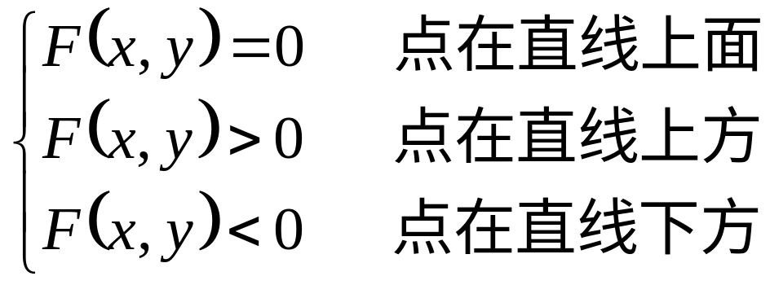
中点画线法（续）
假设直线方程为：ax+by+c=0
其中a=y₀-y₁, b=x₁-x₀, c=x₀y₁-x₁y₀
由常识知：
∴欲判断M点是在Q点上方还是在Q点下方，只需把M代入F(x,y),并检查它的符号。

Slide 16
中点画线法（续）
构造判别式：d=F(M)=F(x_{p}+1,y_{p}+0.5) =a(x_{p}+1)+b(y_{p}+0.5)+c
当d<0，M在直线(Q点)下方，取右上方P₂；
当d>0，M在直线(Q点)上方，取右方P₁；
当d=0，选P₁或P₂均可，约定取P₁；
能否采用增量算法呢？

Slide 17
中点画线法（续）
若d≥0->M在直线上方->取P1;
此时再下一个象素的判别式为
d₁=F(x_{p}+2, y_{p}+0.5)=a(x_{p}+2)+b(y_{p}+0.5)+c
= a(x_{p} +1)+b(y_{p} +0.5)+c +a =d+a；
增量为a

Slide 18
中点画线法（续）
若d<0->M在直线下方->取P2;
此时再下一个象素的判别式为
d₂= F(x_{p}+2, y_{p}+1.5)=a(x_{p}+2)+b(y_{p}+1.5)+c
= a(x_{p} +1)+b(y_{p} +0.5)+c +a +b =d+a+b ；
增量为a＋b

Slide 19
中点画线法（续）
画线从(x₀, y₀)开始，d的初值
d₀=F(x₀+1, y₀+0.5)= a(x₀ +1)+b(y₀ +0.5)+c
= F(x₀, y₀)+a+0.5b = a+0.5b
由于只用d 的符号作判断，为了只包含整数运算,
可以用2d代替d来摆脱小数，提高效率。

Slide 20
中点画线法（续）
    void Midpoint Line (int x₀,int y₀,int x₁, int y₁,int color)
{ int a, b, d₁, d₂, d, x, y;
    a=y₀-y₁, b=x₁-x₀, d=2*a+b;
    d₁=2*a, d₂=2* (a+b);
    x=x₀, y=y₀;
    drawpixel(x, y, color);
    while (x<x₁)
    { if (d<0) {x++; y++; d+=d₂; }
    else {x++; d+=d₁;}
    drawpixel (x, y, color);
    } /* while */
    } /* mid PointLine */

Slide 21

中点画线法（续）
例：用中点画线法P0(0,0) P1(5,2)
a=y0-y1=-2 b=x1-x0=5
d0=2a+b=1 d1=2a=-4 d2=2(a+b)=6
i xi yi d
1 0 0 1
2 1 0 -3
3 2 1 3
4 3 1 -1
5 4 2 5
6 5 2

Slide 22
Bresenham画线算法
在直线生成的算法中Bresenham算法是最有效的算法之一。算法原理与中点画线法类似。还是假设直线斜率0<k<1,约定x方向每变化一个单位，y方向增加一个或0个单位。 Bresenham算法通过引入“正比于两像素与实际线段点间偏移”的整型参量，采取对整型参量值的符号进行检测而选择两像素之一。

Slide 23
Bresenham画线算法（续）
设图中已用P（x_{k},y_{k}）作为表示直线的点，又设Q点是直线上的点，其坐标为（x_{k+1},y_{k+1}），显然下一个表示直线的点只能从图中的A或者B点中去选。设M为AB边的中点。 若Q在M点上面则应取B点作为下一点否则应取A点。
y_{k+1,}
B
直线还用点斜式表示
Y=mx+b
d2
Q
d1
y_{k,}
Ａ
x_{k}
X_{k+1}
ε(x)的几何意义

Slide 24
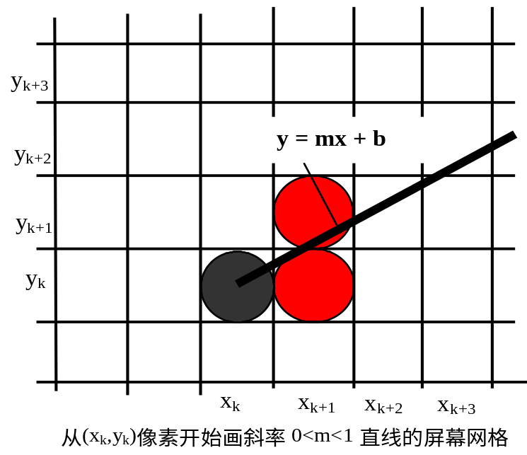
图示为过程的第k＋1步。
  假如前一步确定的像素位置为：(x_{k},y_{k})；
  下一步需确定在列x_{k+1}上绘制哪个像素？
    位置(x_{k+1},y_{k+1})？
    位置(x_{k+1},y_{k})？

Slide 25
在取样位置x_{k+1}，用d₁和d₂来标识两个候选像素与线段数学路径点的垂直偏移。
在像素列位置x_{k+1}处的数学线段点的y坐标可计算为：
y = m(x_{k+1})+b = m(x_{k}+1)+b
(屏幕坐标为单位网格，有：x_{k+1}= x_{k}+1；y_{k+1}= y_{k}+1)
那么：d₁=y-y_{k}=m(x_{k}+1)+b-y_{k}；
d₂=y_{k+1}-y =y_{k+1}-m(x_{k}+1)-b；
这两个分离点的差分为：
d₁-d₂=2m (x_{k}+1)-2y_{k}+2b-1 (1)
设：△y和△x分别为端点的垂直和水平偏离量，
令：m=△y/△x，代入方程得：
p_{k}=△x (d₁-d₂)=2△yx_{k}-2△xy_{k}+c (2)
方程(2)仅包含整数运算；参数c=2△y+△x(2b-1)是常量，与像素位置无关，且会在增量循环计算p_{k}时被消除。
y_{k+1,}
B
d2
Q
d1
y_{k,}
Ａ
x_{k}
X_{k+1}
ε(x)的几何意义

Slide 26
根据算法推导，得到：
  p_{k}=△x (d₁-d₂)
  =2△yx_{k}-△xy_{k}+c
  p_{k}称为画线算法中第k步的决策参数。
  p_{k}的符号与d₁-d₂的符号相同(△x＞0)。
根据决策参数的符号，可判别第k+1步所选择的像素：
  假如y_{k}处像素比y_{k+1}处像素更接近于线段数学点(即：d₁＜d₂)，那么，参数p_{k}是负的，此时，选择绘制较低像素(x_{k+1},y_{k})；
  反之，假如y_{k+1}处像素比y_{k}处像素更接近于线段数学点(即：d₂＜d₁)，那么，参数p_{k}是正的，此时，选择绘制较高像素(x_{k+1},y_{k+1}) 。

Slide 27
线画图元生成过程中，每一单位步长都会引起沿线段x和y方向坐标变化。因此，可利用递增整数运算得到后继决策参数值。
  在k步，决策参数为： p_{k} =2△y · x_{k}-2△x · y_{k}+c
  在k+1步，决策参数为：p_{k+1}=2△y · x_{k+1}-2△x · y_{k+1}+c
  上述两方程相减，可得到：
    p_{k+1}-p_{k}=2△y(x_{k+1}-x_{k})-2△x(y_{k+1}-y_{k})
  由x_{k+1}=x_{k}+1，因而得到：
    p_{k+1}=p_{k}+2△y-2△x(y_{k+1}-y_{k})
  取决于参数p_{k}的符号，y_{k+1}-y_{k}取0或1；也就是：
    P_{k}>0, 取高像素(x_{k+1},y_{k+1})： y_{k+1}-y_{k}=1，p_{k+1}=p_{k}+2△y-2△x；
    P_{k}<=0, 取低像素(x_{k+1},y_{k})： y_{k+1}-y_{k}=0，p_{k+1}=p_{k}+2△y。
  起始像素位置(x₀,y₀)第一个参数p₀从方程(2)及m=△y/△x计算出：
    p₀=2△y-△x
在每个整数x位置，从线段的坐标端点开始，反复进行决策参数的这种递归运算。

Slide 28
|m|＜1的Bresenham画线算法
⑴. 输入线的两个端点，并将左端点存贮在(x₀,y₀)中；
⑵. 将(x₀,y₀)装入帧缓冲器，画第一个点；
⑶. 计算常量：△x、△y、2△y和2△y-2△x，并得到决策参数的第一个值：p₀ = 2△y - △x；
⑷. 从k=0开始，在沿线的每个x_{k}处，进行下列检测：
  假如p_{k}＜0，画下一点(x_{k+1},y_{k})，
  且：p_{k+1}= p_{k}+2△y；
  否则，下一待画点(x_{k+1},y_{k+1})，
  且：p_{k+1}=p_{k} + 2△y-2△x。
⑸. k=k+1；
⑹. 重复步骤4，共△x次。

Slide 29

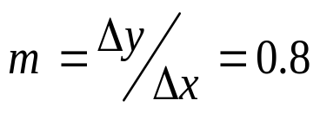
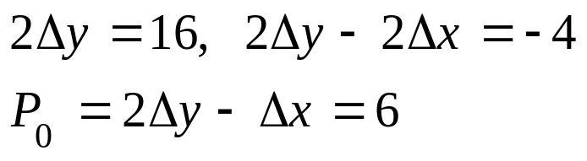
例：计算端点分别为(20,10)和(30,18)直线生成像素点坐标
计算常量：
斜率小于1，x方向取单位步长，选取y方向象素。
k | P_{k} | (x_{k+1}, y_{k+1}) | k | P_{k} | (x_{k+1}, y_{k+1})
0 | 6 | (29,17) | 5 | 6 | (24,13)
1 | 2 | (28,16) | 6 | 2 | (23,12)
2 | -2 | (27,16) | 7 | -2 | (22,12)
3 | 14 | (26,15) | 8 | 14 | (21,11)
4 | 10 | (25,14) |  |  | (20,10)
k | P_{k} | (x_{k+1}, y_{k+1}) | k | P_{k} | (x_{k+1}, y_{k+1})
0 | 6 | (21,11) | 5 | 6 | (26,15)
1 | 2 | (22,12) | 6 | 2 | (27,16)
2 | -2 | (23,12) | 7 | -2 | (28,16)
3 | 14 | (24,13) | 8 | 14 | (29,17)
4 | 10 | (25,14) |  |  | (30,18)

Slide 30
Bresenham画线算法（续）
程序如下： BresenhamLine(x0,y0,x1,y1,color)
int x0,y0,x1,y1,color;
{
int x,y,dx,dy;
float k,e; int e;
dx = x1-x0;
dy = y1-y0;
k = dy/dx;
e = -0.5; x=x0; y=y0; e = -dx;
for( i=0; i<=dx; i++){
drawpixel(x,y,color);
x++; e=e+k; e1=e-0.5; e=e+2*dy; e1= e-dx;
if(e1 > 0) e = e - 1; e = e - 2*dx;
if(e >=0) y++;
}
}

Slide 31
圆的扫描转换算法
下面仅以圆心在原点、半径R为整数的圆为例，讨论圆的生成算法。
假设圆的方程为：
X² + Y² = R²

Slide 32
圆弧扫描算法
X² + Y² = R²
Y = ±Sqrt(R² - X²)
在一定范围内，每给定一
X值，可得一Y值。
当X取整数时，Y须取整。
缺点：浮点运算，开方，
取整，不均匀。
y
x

Slide 33
角度DDA法
x = x₀ + Rcosθ
y = y₀ + Rsinθ
dx =- Rsinθdθ
dy = Rcosθdθ
x_{n+1} =x _{n} + dx
y _{n+1} =y _{n} + dy
x_{n+1} = x _{n} + dx = x _{n} - Rsinθdθ =x _{n} - (y _{n} - y ₀ )dθ
y _{n+1} = y _{n} + dy = y _{n} + Rcosθdθ =y _{n} + (x _{n} - x ₀ )dθ
显然，确定x,y的初值及dθ值后，即可以增量方式获得圆周上的坐标，然后取整可得象素坐标。但要采用浮点运算、乘法运算、取整运算。

Slide 34
中点画圆法
利用圆的对称性，只须讨论1/8圆。
P为当前点亮象素，那么，下一个点亮的象素可能是P1（Xp+1，Yp）或P2（Xp +1，Yp -1)。
P（Xp ，Yp ）
P1
M
P2

Slide 35
中点画圆法
构造函数：F（X，Y）=X² + Y² - R² ；则
F（X，Y）= 0 （X，Y）在圆上；
F（X，Y）< 0 （X，Y）在圆内；
F（X，Y）> 0 （X，Y）在圆外。
设M为P1、P2间的中点，M=(Xp+1,Yp-0.5)
P1
M
P2

Slide 36
中点画圆法
有如下结论：
F（M）< 0 ->M在圆内-> 取P1
F（M）>= 0 ->M在圆外-> 取P2
为此，可采用如下判别式：
P1
M
P2

Slide 37
中点画圆法
d = F(M) = F(x_{p} + 1, y_{p} - 0.5)
=(x_{p} + 1)² + (y_{p} - 0.5) ² - R²
若d<0, 则P1 为下一个象素，那么再下一个象素的判别式为：
d1 = F(x_{p} + 2, y_{p} - 0.5)
= (x_{p} + 2)² + (y_{p} - 0.5) ² - R²
= d + 2x_{p} +3
即d 的增量为 2x_{p} +3.
P1
M
P2

Slide 38
中点画圆法
若d>=0, 则P2 为下一个象素，那么再下一个象素的判别式为：
d1 = F(x_{p} + 2, y_{p} - 1.5)
= (x_{p} + 2)² + (y_{p} - 1.5) ² - R²
= d + （2x_{p} + 3）+（-2 y_{p} + 2）
即d 的增量为 2 (x_{p} - y_{p}) +5.
d的初值:
d0 = F(1, R-0.5)
= 1 + (R-0.5)² - R²
= 1.25 - R
P1
M
P2

Slide 39
中点画圆法
MidpointCircle(int r, int color)
{
int x,y;
float d;
x=0; y=r; d=1.25-r;
drawpixel(x,y,color);
while(x<y){
if(d<0){ d+ = 2*x+3; x++ }
else{d+ = 2*(x-y) + 5; x++;y--; }
}
}

Slide 40
中点画圆法
为了进一步提高算法的效率，可以将上面的算法中的浮点数改写成整数，将乘法运算改成加法运算，即仅用整数实现中点画圆法。
使用e=d-0.25代替d
e0=1-R

Slide 41
Bresenham画圆算法
现在从A点开始向右下方逐点来寻找弧AB要用的点。如图中点P_{i-1}是已选中的一个表示圆弧上的点，根据弧AB的走向，下一个点应该从H_{i}或者L_{i}中选择。显然应选离AB最近的点作为显示弧AB的点。
假设圆的半径为R，显然，当x_{hi}² + y_{hi}² -R² ≥ R² - (x_{li}² + y_{li}²)时，应该取L_{i}。否则取H_{i}。
令d_{i} = x_{hi}² + y_{hi}² + x_{li}² + y_{li}² - 2R² 显然，当d_{i} ≥0 时应该取L_{i}。否则取H_{i}。
P_{i-1}
H_{i}
L_{i}
应取H_{i}还是取L_{i}

Slide 42
Bresenham画圆算法
剩下的问题是如何快速的计算d_{i}。设图中P_{i-1}的坐标为(x_{i-1},y_{i-1})，则H_{i}和L_{i}的坐标为(x_{i},y_{i-1})和(x_{i},y_{i-1}-1 )
d_{i} = x_{i}² + y_{i-1}² + x_{i}² + (y_{i-1}-1)² - 2R²
=2x_{i}² + 2y_{i-1}² - 2y_{i-1} +1- 2R²
d_{i+1} = (x_{i} + 1)² + y_{i}² + (x_{i} + 1)² + (y_{i} - 1)² +1- 2R²
=2x_{i}² + 4x_{i} + 2y_{i}² - 2y_{i} - 2R² + 3
P_{i-1}
H_{i}
L_{i}
应取H_{i}还是取L_{i}

Slide 43
Bresenham画圆算法
当d_{i}<0时->取H_{i} -> y_{i}=y_{i-1}，则
d_{i+1} = d_{i} + 4x_{i-1} + 6
当d_{i} ≥ 0时->取L_{i} -> y_{i}=y_{i-1}-1，则
d_{i+1} = d_{i} + 4(x_{i-1}-y_{i-1}) + 10
易知 x₀=0，y₀=R,x₁=x₀+1
因此 d₀=1² + y₀² + 1² +(y₀ - 1)² - 2R² = 3 - 2y₀ = 3 - 2R
P_{i-1}
H_{i}
L_{i}
应取H_{i}还是取L_{i}

Slide 44
生成圆弧的正负法
原理：
设圆的方程为F(x,y)=X² + Y² - R²=0;
假设求得P_{i}的坐标为(x_{i},y_{i})；
则当P_{i}在圆内时-> F(x_{i},y_{i})<0 -> 向右-> 向圆外
P_{i}在圆外时-> F(x_{i},y_{i})>0 -> 向下-> 向圆内

Slide 45
生成圆弧的正负法
即求得P_{i}点后选择下一个象素点P_{i+1}的规则为：
当F(x_{i},y_{i}) ≤0 取x_{i+1} = x_{i}+1，y_{i+1} = y_{i};
当F(x_{i},y_{i}) ＞0 取x_{i+1} = x_{i}， y_{i+1} = y_{i} - 1;
这样用于表示圆弧的点均在圆弧附近，且使F(x_{i},y_{i}) 时正时负，故称正负法。
快速计算的关键是F(x_{i},y_{i}) 的计算，能否采用增量算法？

Slide 46
生成圆弧的正负法
若F(x_{i},y_{i}) 已知，计算F(x_{i+1},y_{i+1}) 可分两种情况：
1、F(x_{i},y_{i})≤0-> x_{i+1} = x_{i}+1，y_{i+1} = y_{i};
-> F(x_{i+1},y_{i+1})= (x_{i+1} )² +(y_{i+1} )² -R²
-> = (x_{i}+1)²+ y_{i}² -R² = F(x_{i},y_{i}) +2x_{i} +1
2、 F(x_{i},y_{i})＞0-> x_{i+1} = x_{i}，y_{i+1} = y_{i} -1;
-> F(x_{i+1},y_{i+1})= (x_{i+1} )² +(y_{i+1} )² -R²
-> = x_{i}²+(y_{i} –1)²-R² = F(x_{i},y_{i}) - 2y_{i} +1
3、初始值：略

Slide 47
生成圆弧的多边形逼近法
? 圆的内接正多边形迫近法
? 圆的等面积正多边形迫近法

Slide 48
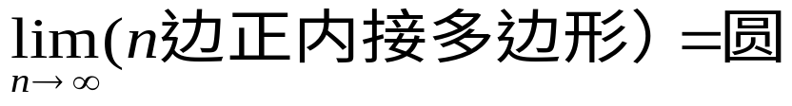
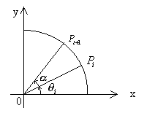
圆的内接正多边形逼近法
思想：当一个正多边形的边数足够多时，该多边形可以和圆无限接近。即
因此，在允许的误差范围内，可以用正多边形代替圆。
设内接正n边形的顶点为P_{i}(x_{i},y_{i}), P_{i}的幅角为θi ,每一条边对应的圆心角为a，则有
x_{i} =Rcos θi
y_{i} =Rsin θi

Slide 49
圆的内接正多边形逼近法
内接正n边形代替圆
    计算多边形各顶点的递推公式
    Xi+1 Rcos( a+ θi)
    =
    Yi +1 Rsin (a+ θi)
    Xi+1 cos a - sin a Xi
    =
    Yi +1 sin a cosa Yi
    因为: a是常数， sin a， cosa只在开始时计算一次所以，一个顶点只需4次乘法，共4n次乘法，外加直线段的中点算法的计算量。

Slide 50
圆的等面积正多边形逼近法
当用内接正多边形逼近圆时，其面积要小于圆的面积；而当用圆的外切正多边形逼近圆时，其面积则要大于圆的面积。为了使近似代替圆的正多边形和圆之间在面积上相等，只有使该正多边形和圆弧相交，称之为圆的等面积正多边形。

Slide 51
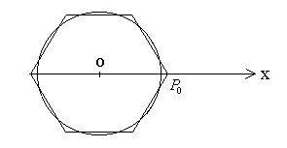
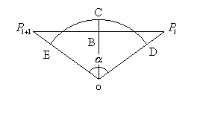
圆的等面积正多边形逼近法
步骤：
求多边形径长，从而求所有顶点坐标值
由逼近误差值，确定边所对应的圆心角α

Slide 52
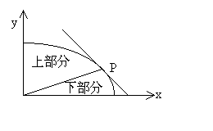
椭圆的扫描转换
F(x,y)=b²x²+a²y²-a²b²=0
椭圆的对称性，只考虑第一象限椭圆弧生成，分上下两部分，以切线斜率为-1的点作为分界点。
椭圆上一点处的法向：
N(x,y) = (F)' x i + (F)' y j
= 2b² x i + 2a² y j

Slide 53
在上半部分,法向量的y分量大
在下半部分,法向量的x分量大
法向量
两分量相等
M1
上半部分
下半部分
M2
在当前中点处，法向量（ 2b² (Xp+1) ，2a² (Yp-0.5))的y分量比x分
量大,
即： b² (Xp+1) < a² (Yp-0.5), 而在下一中点，不等式改变方
向，则说明椭圆弧从上部分转入下部分

Slide 54
椭圆的中点画法
与圆弧中点算法类似：确定一个象素后，接着在两个候选象素的中点计算一个判别式的值，由判别式的符号确定更近的点
先讨论椭圆弧的上部分
设(Xp，Yp)已确定，则下一待选像素的中点是(Xp+1,Yp-0.5)
d1=F(Xp+1,Yp-0.5)= b²⁽Xp+1)²+a²⁽Yp-0.5)²-a²b²

Slide 55
根据d1的符号来决定下一像素是取正右方的那个，还是右上方的那个。
若d1＜0，中点在椭圆内，取正右方象素，判别式更新为：
d1'=F(Xp+2,Yp-0.5)=d1+b²(2Xp+3)
d1的增量为b²(2Xp+3)
当d1≥0，中点在椭圆外，取右下方象素，更新判别式：
d1'=F(Xp+2,Yp-1.5)=d1+b²(2Xp+3)+a²(-2Yp+2)
d1的增量为b²(2Xp+3)+a²(-2Yp+2)

Slide 56
d1的初始条件：椭圆弧起点为(0，b)；
第一个中点为(1,b-0.5)
初始判别式：d10=F(1,b-0.5)=b*b+a*a(-b+0.25)
转入下一部分，下一象素可能是正下方或右下方，此时判别式要初始化。
d2 = F(Xp+0.5,Yp-1) = b²⁽Xp+0.5)²+a²⁽Yp-1)²-a²b²
若d2<0,取右下方像素，则d2' = F(Xp+1.5,Yp-2) = d2 + b²(2Xp+2)+a²(-2Yp+3)
若d2>=0,取正下方像素，则d2' = F(Xp+0.5,Yp-2) = d2 + a²(-2Yp+3)
下半部分弧的终止条件为 y = 0

Slide 57
程序：MidpointEllipe(a,b, color)
int a,b,color;
{ int x,y; float d1,d2;
x = 0; y = b;
d1 = b*b +a*a*(-b+0.25);
putpixel(x,y,color);
while( b*b*(x+1) < a*a*(y-0.5))
{ { if (d1<0)
d1 +=b*b*(2*x+3); x++; }
else { d1 +=(b*b*(2*x+3)+a*a*(-2*y+2))
x++; y--; }
putpixel(x,y,color);
}//上部分
d2 = sqr(b*(x+0.5)) +sqr(a*(y-1)) – sqr(a*b);
while(y >0)
{ if (d2 <0) { d2 +=b*b*(2*x+2)+a*a*(-2*y+3);
x++; y--；}
else {d2 += a*a*(-2*y+3); y--; }
putpixel(x,y,color); }
}

